Slide 1

富士山
ヤング・ゲーブリエル
9223C576

Slide 2
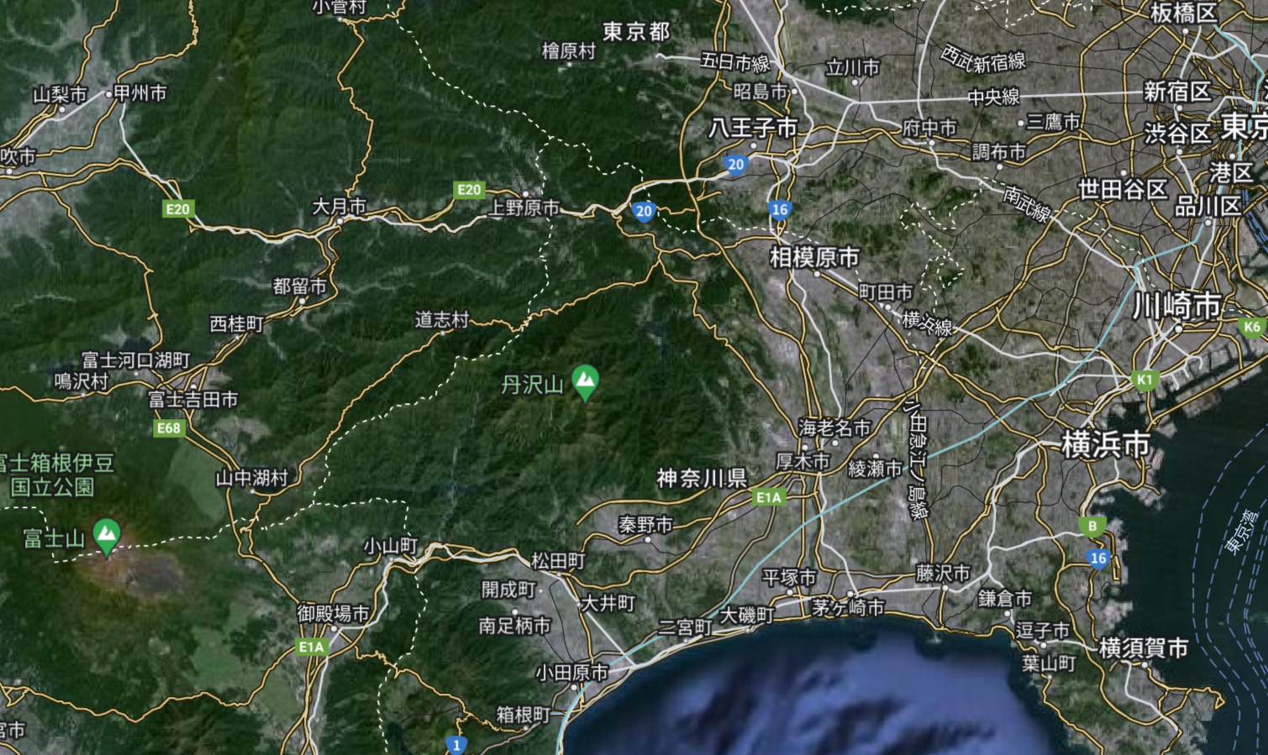
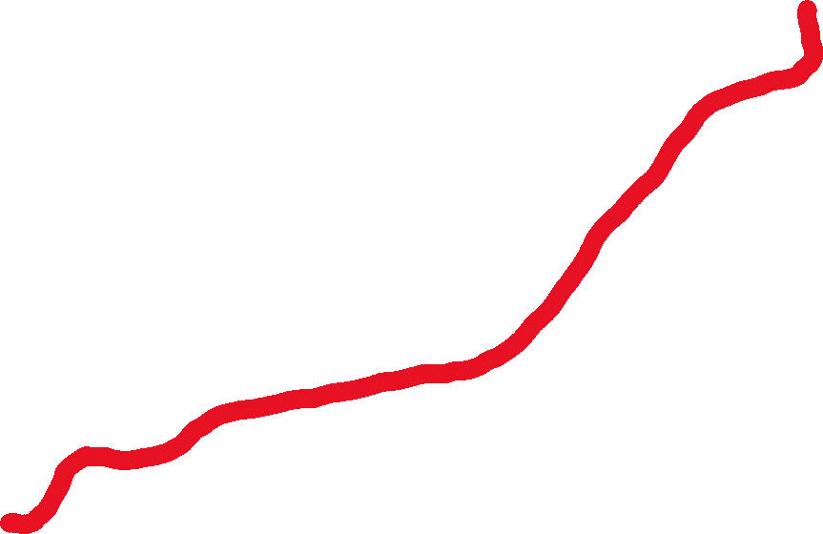








Notes:
六月に僕は友達と一緒に富士山に登りました。金曜日の夜に私たちは新宿駅に行って電車に2時間半ぐらい乗って御殿場に着きました。
そして、ホテルに行きました。
ホテルは二人で一泊（いっぱく）一万ぐらいだったのではじめはいいホテルと思いませんでした。しかし、ホテルはとてもきれいで新しくて、ビックリしました。

Slide 3
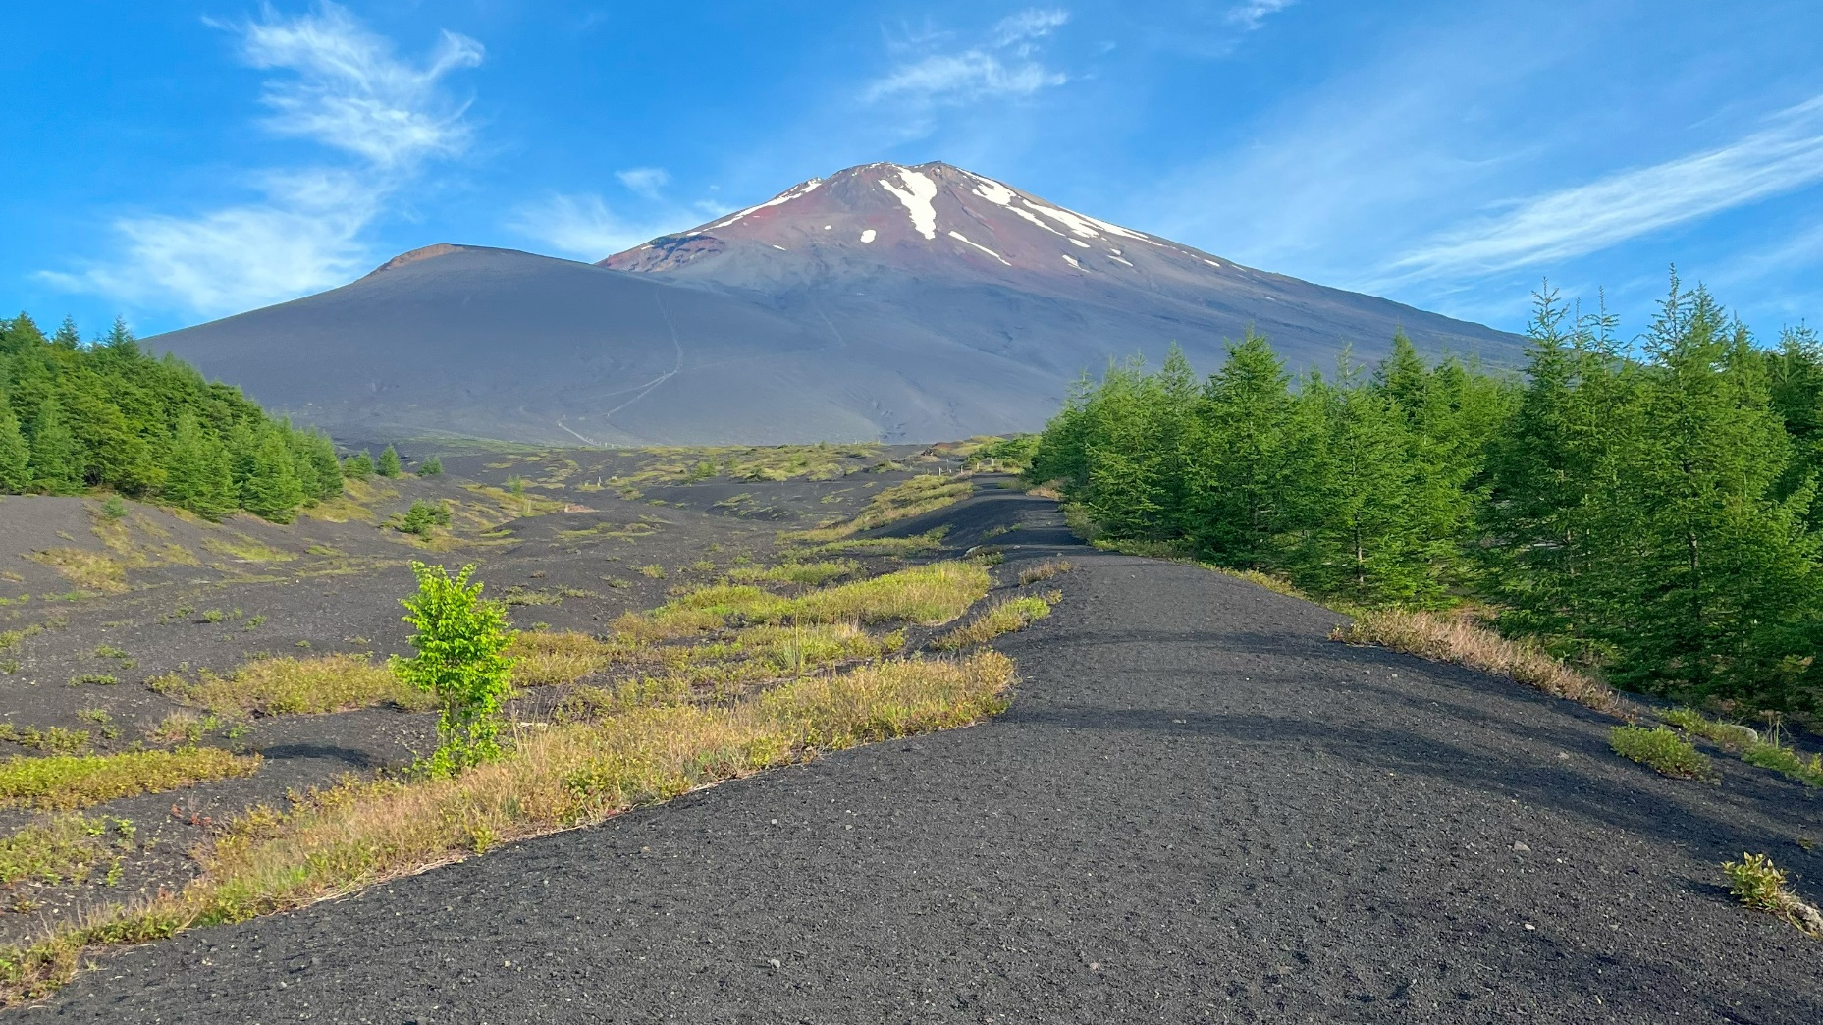
Notes:
次の日、私たちは午前4時に起きて、20分歩いて駅に行きました。登山口に向（む）かってタクシーに30分乗りました。5時半ぐらいに登り始めました。
私の足は友達の足より速いのでよく待ちました。
標高（ひょうこう）が高くなると、もっと寒くなりましたがとても綺麗でした！

Slide 4
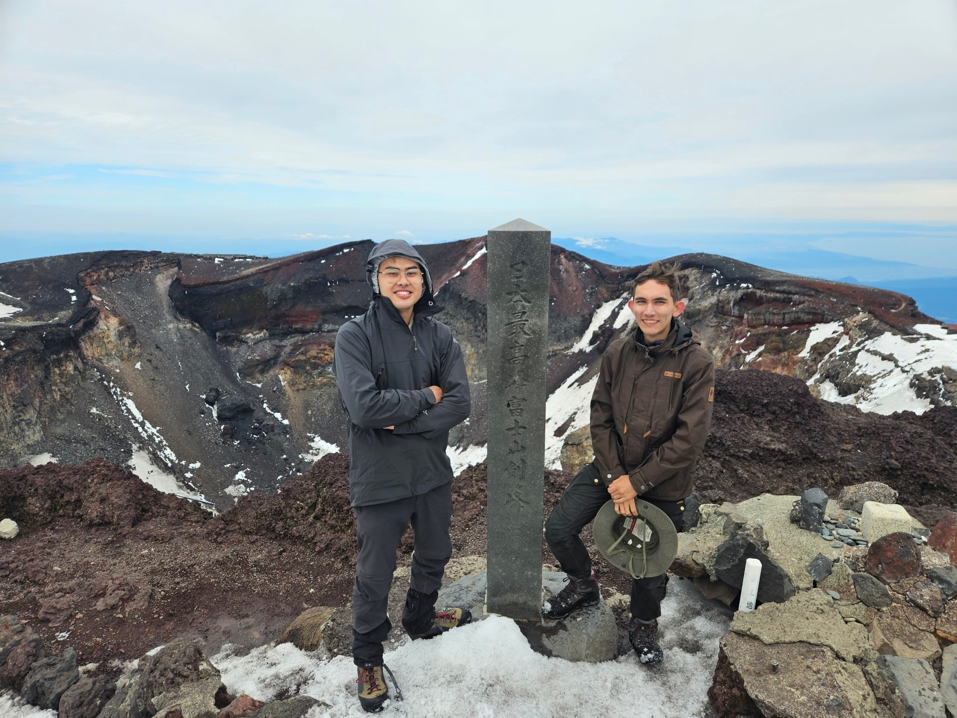
Notes:
14時ぐらいに頂上に着きました。
少し写真を撮ってから降り始めました。
中間(ちゅうかん)地点(ちてん)に来た時、僕は頂上に双眼鏡を忘れたと気づきました。「残念(ざんねん)」と思って歩き続けました。

Slide 5
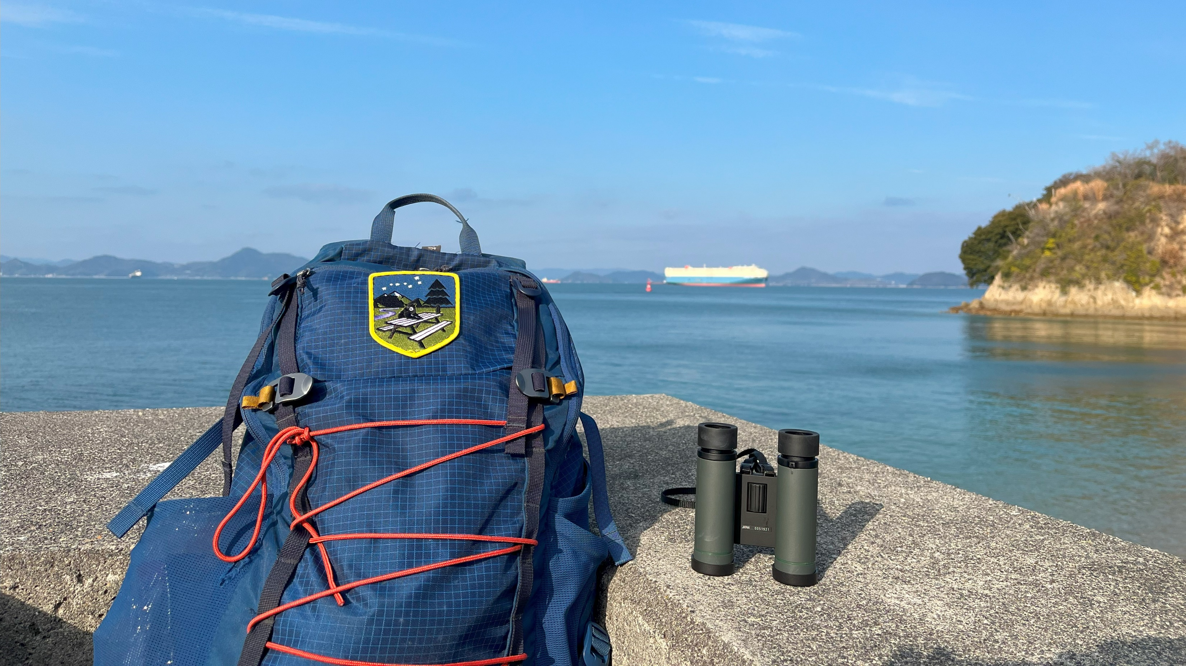
双眼鏡（そうがんきょう）

Slide 6
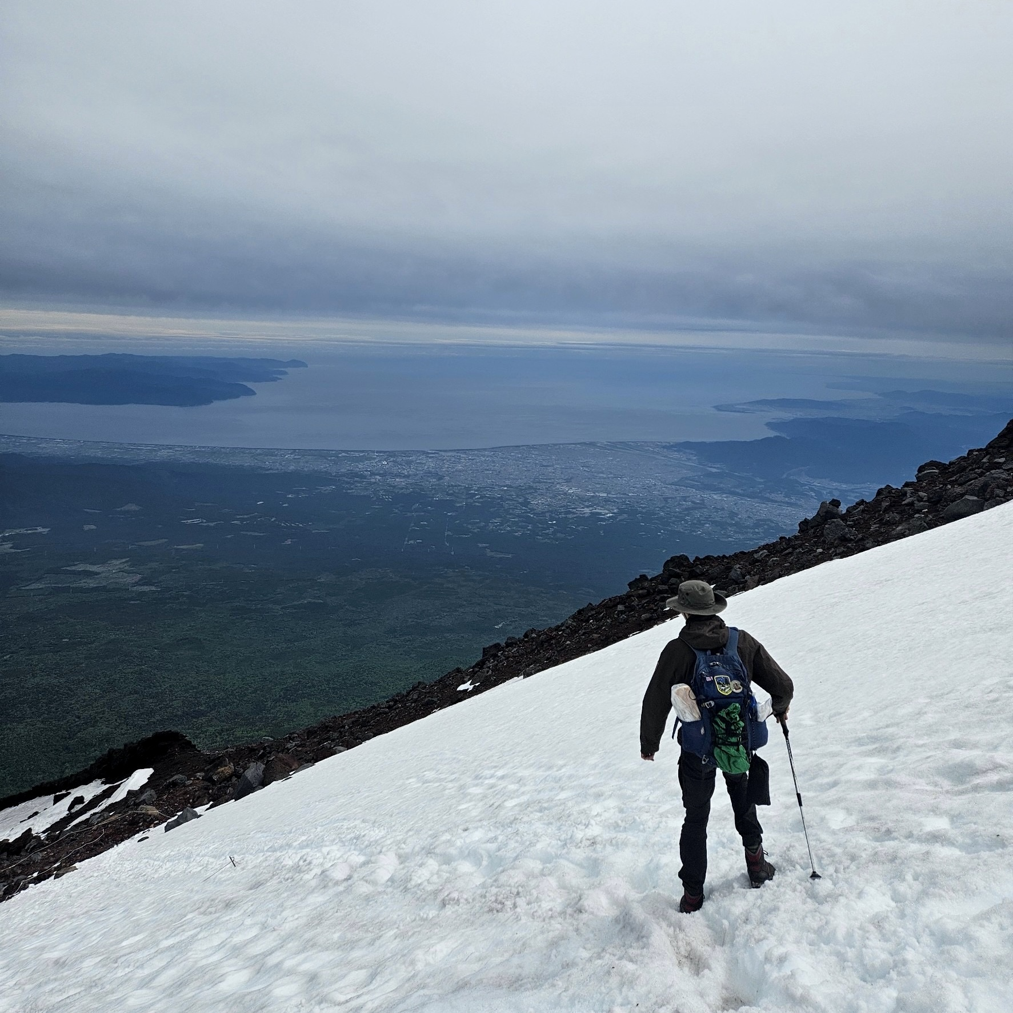
Notes:
降りることは登ることよりとても簡単でした。
降りる時火山砂(かざんさ)の上を歩きました。火山砂(かざんさ)はとても柔（やわ）らかいので時々私たちは走られました。登山口に着いた時、タクシーがありませんでした。そして、私たちは優しい登山者の車に乗りました。
最後に午後9時ぐらいに新宿駅に着きました。

